Slide 1
开发设计规范
www.jd.com

Slide 2
主要内容
开发规范
系统开发过程中需要特别注意的十个规范
数据建模规范
数据建模过程中需要遵循十个规范
运维规范
对线上系统的要求

Slide 3
开发规范TOP介绍
规范说明：
1. 主要针对生产系统，监控类，报表类应用不适用；
2. 面向生产交易应用特定的规范；
3. 规范的遵守情况与员工的业绩考核挂钩；

Slide 4
开发规范TOP介绍
规范一：
禁止在大的循环中逐条调用Service，SQL，Redis
规范说明：
Service调用，执行SQL，Redis调用的系统开销非常大，在大循环中逐条调用，会在短时间内产生大量IO，可能导致系统崩溃。
COE：
大循环操作Redis导致网卡爆掉；
循环执行SQL导致性能问题；

Slide 5
开发规范TOP介绍
正确做法：
1. Service的循环调用
  服务本身：提供批量接口；
  调用方：尽可能的以批量方式调用取代逐条调用，减少系统开销；
2. SQL循环调用
  尽可能的将逐条查询转化为一次查询一个批次，减少与数据库交互次数
3. Redis调用
    批量获取或写入Redis；

Slide 6
开发规范TOP介绍
规范二：
禁止3B：Big Transaction，Big SQL，Big Batch
单个事务过大：
资源锁定时间更长，导致资源死锁；
造成事务失败的因素会更多；
效率低下；
单个SQL过大过于复杂（报表类应用除外）：
执行效率不高；
SQL优化困难；
对批次不限制，易造成堆内存溢出、数据库超时等问题

Slide 7
开发规范TOP介绍
正确做法：
事务
  对数据库操作必须使用事务，不能使用自动提交，尽量使用声明式事务；
  让事务尽可能的小,在Service层组装数据，在manager层处理事务；
  不要在事务里调用服务（服务可能阻塞）；
  不要在事务里调用Redis；
  在事务中批量更新要排序，确保多事务并发时，避免资源锁等待。
SQL
  尽量不用表关联，如果使用表关联，不要超过3个表join；
  热点数据尽量使用Redis；（比如基础资料）
  尽量不用子查询，不用Exist，不在条件列上使用函数；
Batch（批次）
  大批量的查询输出很容易将内存打爆，报表或者打印要分批处理。

Slide 8
开发规范TOP介绍
规范三：
禁止全表扫描SQL和select *，update所有列
全表扫描：
  在数据库中，对无索引表查询或有索引但SQL不能有效利用进行查询的过程称为全表扫描；
  全表扫描会搜寻数据库表中的每一条记录，直到所有符合给定条件的记录返回。
导致全表扫描的SQL：
  1. 没有 where 子句，或 where 条件不含索引字段；
  2. 有where 且含索引过滤条件，但未利用上索引：
  虽然在city上建立了索引，以下条件语句导致全表扫描
  where City is (not) null, Where city != ‘Beijing’ where upper(city)=‘Beijing', City like ‘%Bei%‘, where City=“Beijing” or City=“Tianjing”
  针对索引的：is null, 不等于，or，模糊查询，表达式运算等都会导致索引不能被有效使用，导致全表扫描。

Slide 9
开发规范TOP介绍
正确做法：
避免全表扫描：
1. 在常用查询列，排序列上建索引；
2. 所有字段不允许为null；
3. 尽可能将表达式右移，不对字段做函数操作；
4. 模糊查询用全文检索取代；
5. or 用 union 转化；
6. 连续的in表达式用between来取代；
不使用select *
  1. 查询必要的字段；
  2. 如果需要查询全部字段，用具体的字段名代替select *；
避免update所有列
  1. 不能写通用的update SQL，按业务更新；
  2. 按物理主键或业务主键进行update操作；

Slide 10
开发规范TOP介绍
规范四：
禁止Worker扫描业务表
关于Worker
  1. worker框架只限定：Tbschedule，clover调度；
  2. Quartz调度在新系统中不再使用；
Worker扫描业务表带来的问题
  1. 增加对业务表的访问压力；
  2. 如果涉及更新，影响并发性能；
正确的做法
  1. 建立独立的任务表；
  2. 数据量大：基于时间做分区索引；
  3. 处理完成的任务可以删除或转历史,保证任务表数据量比较少

Slide 11
开发规范TOP介绍
规范五：
禁止万能sql
规范说明：
禁止在非界面应用服务的orm的xml文件中配置动态sql
  每个sql都有明确的业务操作含义；
配置动态sql 的缺陷：
不利于问题的分析
没法针对sql进行优化，如：建立索引等

Slide 12
开发规范TOP介绍
错误实例：
UPDATE t_wms_order
<set>
<if test="orderId != null ">
order_id = #{orderId},
</if>
….
WHERE
<if test="orderId != null ">
AND order_id = #{orderId}
</if>
正确做法：
根据业务操作建立具有业务含义的sql，而非动态拼接的sql

Slide 13
开发规范TOP介绍
规范六：
禁止输入参数不做校验及服务直接抛出异常
参数校验：
参数校验是系统健壮性的保障；
服务不做参数校验可导致严重的错误；
跨系统之间的错误处理：
  异常处理是系统内的一种错误处理机制，一般不用于跨系统调用；
  通过定义错误码方式是处理跨系统错误的合适的方式；
  返回错误码，更便于调用方根据不同的返回值进行不同的处理，抛出异常的方式实际上是将底层的实现细节暴露给调用方。

Slide 14
开发规范TOP介绍
规范七：
禁止服务及UI按钮不做防重入
UI重入：
用户完成自己的操作后，界面依然可以操作，导致数据重复提交到后台。
UI防重入：
在用户操作完成后，将界面变为不可操作状态（比如：按钮不可点击等）。
服务重入：
同样的数据多次被同一服务多次处理，未对重复数据作任何判断与处理。
服务防重入方法：
  1. MD5防重：对记录取MD5值，收到重复的数据丢弃；
  2. 在数据库加唯一索引；
  3. 根据业务做防重：状态顺序，业务ID；

Slide 15
开发规范TOP介绍
规范八：
禁止一次性查询或导出全部数据，单次操作不超过2000条数据
正确做法：
数据库查询和导出要有限制条件，采用分页或分批，每个批次最大不超过2000条，对于高并发业务，根据并发量进一步降低每个批次的数量；
禁止从生产库上进行导出，从查询库上导出数据。
技巧：
  1. Mysql JDBC连接参数：
  “useCursorFetch=true&defaultFetchSize=2000”
  2. 通过MyBatis配置，在查询中配置：
    fetchSize=2000
    resultSetType=forward_only

Slide 16
开发规范TOP介绍
规范九：
禁止线上服务不接入UMP方法性能监控和存活监控
说明：
线上的服务一律要接入UMP方法性能监控和存活监控，存活监控包括端口存活监控和URL存活监控。
服务监控从三个层面出发考虑：
  系统外部接口：系统对外提供的接口或服务；
  系统交互：系统依赖的外部接口，各个子系统API及调用关系， 系统中的任何场景；
  系统自身：各个子系统的进程，系统内各个模块的API及调用关系，系统依赖的第三方组件。

Slide 17
开发规范TOP介绍
规范十：
禁止服务产生底层依赖上层，强依赖弱、循环依赖
正确做法：
1. 上层可以直接调用底层；
2. 底层需要用到上层的数据，通过可以异步方式（如MQ），不要直接取调用上层服务；
3. 平台级服务不要去调用弱的客户端服务，反之可以；
4. 依赖关系要清晰，避免产生循环依赖。
平行系统之间的强依赖问题：
1. 降级；
2. 通过第三方系统解耦；

Slide 18
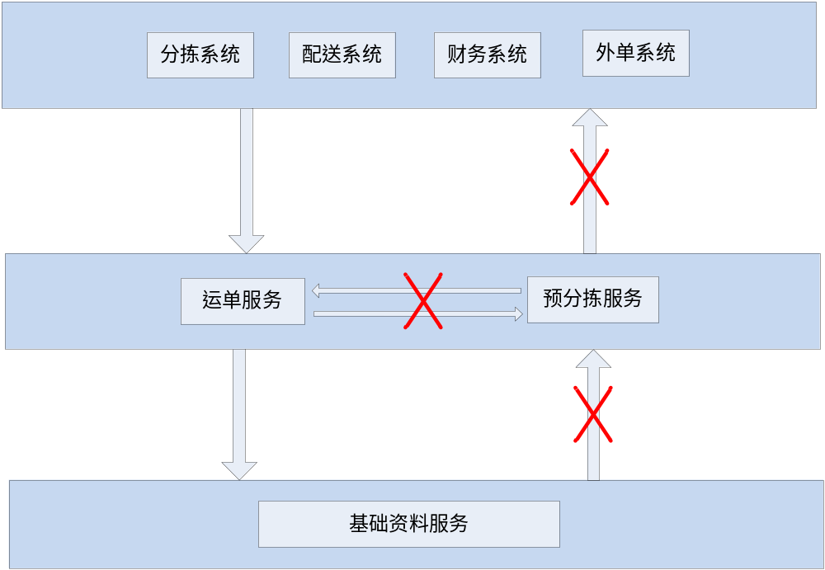
开发规范TOP介绍
案例：

Slide 19
开发规范TOP介绍
1. 禁止在大循环中逐条调用Service, SQL
2. 禁止3B：Big Transaction，Big SQL，Big Batch
3. 禁止全表扫描SQL和select *，update所有列
4. 禁止Worker扫描业务表
5. 禁止使用万能sql
6. 禁止输入参数不做校验及服务直接抛出异常（建议返回错误码）
7.禁止服务及UI按钮不做防重入
8. 禁止一次性查询或导出全部数据，单次操作不超过2000条数据
9. 禁止线上服务不接入UMP方法性能监控和存活监控
10. 禁止服务产生底层依赖上层，强依赖弱、循环依赖

Slide 20

讨论时间

Slide 21
主要内容
开发规范
系统开发过程中需要特别注意的十个规范
数据建模规范
数据建模过程中需要遵循十个规范
运维规范
对线上系统的要求

Slide 22
数据建模规范TOP10介绍
规范一：
数据库建模时须添加5个基本字段：
Name | Code | DataType | Length | Not Null? | Default
删除标识 | is_deleted | tinyint | 1 | 是 | 0（未删除）
创建时间 | create_time | int |  | 是
创建人 | creater | Varchar（50） | 50 | 是
最新更新人 | updater | Varchar（50） | 50 | 是
最新更新时间 | update_time | int |  | 是

Slide 23
数据建模规范TOP10介绍
规范二：
数据库建模遵循最小最短非空原则
1. 最小原则：尽可能用存储空间小的类型；
2. 最短原则：在满足业务需求的条件下使用最小长度；
3. Not null原则：除非业务上确实需要用null来表示某种特殊含义，否则所有字段一律设为not null，并设置一个默认值；
4. 禁止使用BLOB/TEXT/BIT类型，禁止在数据库中保存图片、xml等大资源；
5. 尽量使用数值型字段，若只含数值信息的字段尽量不要设计为字符型；
6. 表的列数不超过40列，表中的索引不超过6个，表名长不超过50个字符；
7. 禁止使用外键；
8. 字符集统一使用UTF-8；
9. 数据库名，表名，字段名命名统一使用小写字母，下划线不超过4个。

Slide 24
数据建模规范TOP10介绍
规范三：
创建和使用索引的原则
1)、索引命名为：idx_字段名1_字段名2_......
2）、连接字段上应该建索引；
3）、经常出现在Where子句中，并且选择性高的字段建索引；
4）、索引应该建在小字段上，对于超长字段（比如varchar）取前<50的字符建索引；
5）、复合索引的建立需要进行仔细分析，尽量考虑用单字段索引代替：
  A、正确选择复合索引中的主列字段，一般是选择性较好的字段；
  B、 复合索引的几个字段是否经常同时以AND方式出现在Where子句中？单字段查询是否极少甚至没有？如果是，则可以建立复合索引；否则考虑单字段索引；
  C、如果复合索引中包含的字段经常单独出现在Where子句中，则分解为多个单字段索引；
  D、如果复合索引所包含的字段超过3个，那么仔细考虑其必要性，考虑减少复合的字段；
  E、如果既有单字段索引，又有这几个字段上的复合索引，一般可以删除复合索引；
6）、删除无用的索引，避免对执行计划造成负面影响；

Slide 25
数据建模规范TOP10介绍
规范四：
生产环境使用分库
根据业务特性可按时间、位置等维度对数据库进行分库
不推荐分表，可通过分库代替
开源项目：shard-jdbc等
生产库必须与报表监控类库分离
开源项目：canal（数据采集）

Slide 26
数据建模规范TOP10介绍
规范五：
合理处理冷热数据的存储
热数据做缓存优化，如：redis
生产性冷数据考虑数据卸载，如：仅保留1-3个月数据
监控查询类数据考虑nosql存储，如：elasticsearch，
开源项目：elasticsearch-jdbc
历史数据归档处理

Slide 27
数据建模规范TOP10介绍
规范六：
优先使用基于分区置换方式进行历史数据归档
1、方案示例：
xx项目案例：
  任务表：每天一个分区，线上保留3天。
  业务表：按月分区，线上保留 2个月。
  建表：指定为分区表；
  归档：利用分区交换把整个分区数据都挪走，交换之前会根据设定的条件判断下是否都满足，DBA通过一个存储过程每天晚上调用来结转。
2、基于后台任务的归档方案：
  用worker扫从库，删主库
  禁止通过扫主库进行归档

Slide 28
数据建模规范TOP10介绍
规范七：
禁用在开发中使用视图，存储过程，触发器等数据库特性
对开发人员，以下数据库特性在应用系统中禁用：
1. 禁用一切视图：视图仅限于管理目的，开发环境下禁止使用；
2. 禁止使用存储过程（限DBA）；
3. 禁止使用触发器（限DBA）；
4. 禁止使用游标；
5. 禁止使用自定义函数；
说明：存储过程不利数据的迁移，触发器影响并发性能。

Slide 29
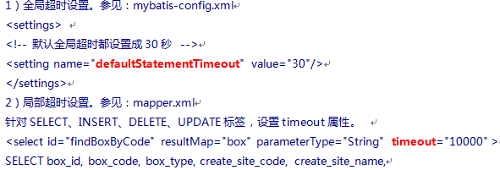
数据建模规范TOP10介绍
规范八：
对SQL操作，事务进行超时设置
1. Mybatis 配置：

Slide 30

数据建模规范TOP10介绍
2. Spring 事务（@Transactional）的配置：

Slide 31
数据建模规范TOP10介绍
规范九：
Redis使用规范及最佳实践
Redis使用最佳实践
  在处理数据时，最好是要进行批量处理，将一次处理1条数据改为多条，性能可以成倍提高；
  数据压缩；
  redis 最佳使用方式是in-memory；
    虽然Redis也提供持久化功能，但实际更多的是一个disk-backed的功能，跟传统意义上的持久化有比较大的差别；
  根据业务选择合适数据类型；
  做好容量规划以及pre-sharding；
  使用pipeline减小网络IO；
    通过使用管道，一次性提交多个命令（如果命令之间没有先后依赖关系），可以大幅度提升redis的使用效率。

Slide 32
数据建模规范TOP10介绍
2. Redis误用
  循环逐条调用
    redis的批量get的效率远高于逐条循环get；
    string，hash的数据类型都不能用于分批获取，而list, set, sorted set类型可用于分批获取；
  不压缩大数据
    对于大数据的存储，应该压缩后在存储，这样可以减小存储，提高IO性能；
  将对象的每个字段存成单个string类型或存为Hashmap但每次更新整个对象
    Redis的Hash结构允许每次只修改某一项属性值；
    3. 使用缓存云时提供Redis使用规划设计
  1. Schema
  2. 容量及带宽规划

Slide 33
数据建模规范TOP10介绍
规范十：
NoSQL数据建模
NoSQL数据库的选择
  文档型NoSQL：mongodb
  列簇式：HBase
不用关系型数据库的建模方法对NoSQL数据库进行建模
建模工具
  不要使用ER建模工具
  推荐使用Json描述

Slide 34
讨论时间

Slide 35
主要内容
开发规范
系统开发过程中需要特别注意的十个规范
数据建模规范
数据建模过程中需要遵循十个规范
运维规范
对线上系统的要求

Slide 36
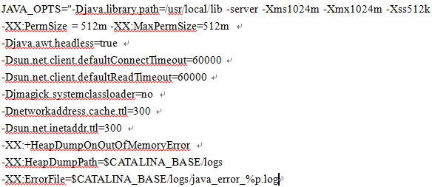
运维规范介绍
一、建议域名绑定到 Nginx 服务器，Ngnix与Tomcat 独立部署，减少域名的使用量
  在应用服务器上绑定域名的方式，需要占用过多的域名资源；
二、生产环境需要对JVM参数进行配置
  上线前检查项之一；
  通常情况下，线上环境要求Xms与Xmx设置一致，且不小于2GB；
  示例：参数设置仅供参考，需要根据具体应用，服务器配置定

Slide 37
运维规范介绍
三、对线上环境Tomcat参数进行配置
1. 禁止不做配置，使用默认值；
2. 需要注意的参数：
    maxThreads,minSpareThreads,maxSpareThreads,acceptAccount, connectionTimeout, minProcessors, maxProcessors
Notes:
maxThreads 客户请求最大线程数
minSpareThreads Tomcat初始化时创建的 socket 线程数
maxSpareThreads Tomcat连接器的最大空闲 socket 线程数
acceptAccount 监听端口队列最大数，满了之后客户请求会被拒绝（不小于maxSpareThreads ）
connectionTimeout 连接超时
minProcessors 服务器创建时的最小处理线程数
maxProcessors 服务器同时最大处理线程数

Slide 38
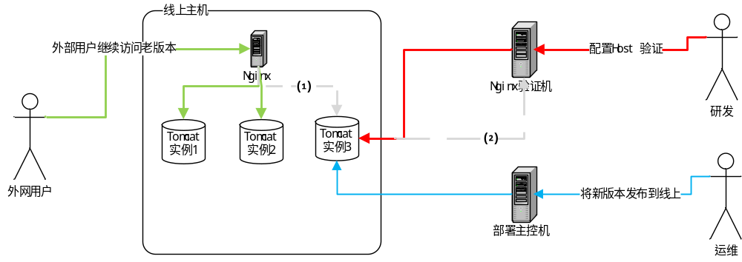
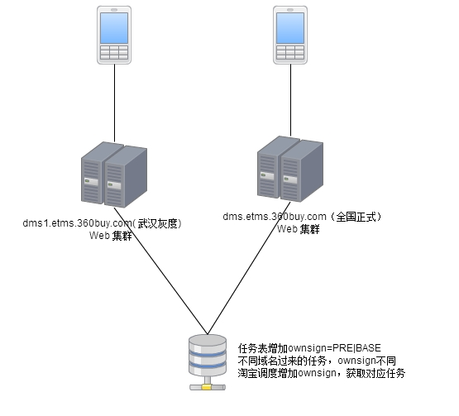
运维规范介绍
四、对线上环境进行版本更新，需要先进行灰度部署，在验证完成后进行切流量
两种方式：
  切流量上线-->小批量发布-->全流量发布
  2. 两套域名，按区域上线

Slide 39
运维规范介绍
五、用Log4j进行日志处理，线上系统要求接入统一日志系统
对日志的要求：
1). 日志编码：统一日志平台默认支持utf-8；
2). 时间格式：推荐使用yyyy-MM-dd HH:mm:ss格式的
例如 2012-12-22 22:22:22 或者 2012-12-22 22:22:22.222（如时间格式错误，客户端将丢弃采集，造成日志丢失）；
3). 日志切分：支持前缀匹配的命名方式；
如配置路径：/export/a.log，则切分后/export/a.log.时间 或/export/a.log.数字等都是支持的。
4). 日志读取权限：客户端默认是admin账户，请确保日志文件对客户端开放了读权限，特别是日志切分后；
5). 日志存放目录的2种方式：
  a. 日志目录统一规定的目录：/export/Logs/xxx.yy.com/
  b. 对于多个实例的日志分别存放的情况,可以使用环境变量：log.file.path,
    该环境变量由自动部署会传递给tomcat启动实例脚本。该路径在类似路径下面：
    /export/Logs/{应用名}/{实例名}

Slide 40
运维规范介绍
六、生产环境统一接入UMP JVM监控
  监控JVM的CPU，堆和非堆内存使用情况
  监控Full GC，Young GC情况
  监控系统开启线程数
  提供实时的数据展示
七、关键服务接口要接入性能监控
  6种性能（TP50，TP90，TP99，TP999，最大值和平均值）监控
  方法心跳存活监控
  ……
八、线上系统接入主机状态监控（IO/内存/CPU）

Slide 41
运维规范介绍
九、业务数据监控
  功能：
    核心业务节点的业务数据监控
    核心业务节点的报警规则设置
  目标：
  1、预测生产异常，根据系统给与的预警信息，提前应对，降低损失和风险；
  2、及时、充分、形象的了解核心业务系统生产的情况，做到心中有数；
  3、自动化的监控系统可以7×24小时不间断的监测生产情况，节省人力；
  4、记录和追溯，监控系统对生产信息持续进行记录，为历史问题的分析和追溯提供数据基础。
  示例：
  当已下传量低于同期参照50%以上时，给与黄色警报

Slide 42
运维规范介绍
十、避免线上环境的存在单点问题
  1. 应用服务器单点问题
    a) 每个应用部署多个实例；
    b) Nginx 交叉部署；
    c) 通过VIP对外提供服务；
  2. 数据库的单点问题
    主从（Master/Slave）
  3. Worker的单点问题
    分布式任务框架 Tbschedule, Clover

Slide 43
讨论时间

